Slide 1
Strategický management
Cvičení č. 16
SWOT analýza
Ing. Martin Hart, Ph.D.

Slide 2
SWOT analýza je univerzální analytická technika používaná pro zhodnocení vnitřních a vnějších faktorů ovlivňujících úspěšnost organizace nebo nějakého konkrétního záměru (například nového produktu či služby).
Nejčastěji je SWOT analýza používána jako situační analýza v rámci strategického řízení a marketingu.
Autorem SWOT analýzy je Albert Humphrey, který ji navrhl v šedesátých letech 20. století. SWOT je akronym z počátečních písmen anglických názvů jednotlivých faktorů:

Slide 3
Strengths - silné stránky, tedy v čem je organizace dobrá
Weaknesses - slabé stránky, tedy v čem je špatná
Opportunities - příležitosti, tedy co lze využít
Threats - hrozby, tedy na co je nutné dávat pozor

Slide 4
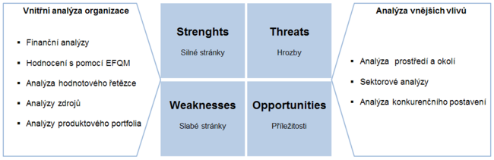
Pozn. Model excelence EFQM patří v současnosti mezi jeden z nejpropracovanějších moderních přístupů k měření výkonnosti podniku.

Slide 5
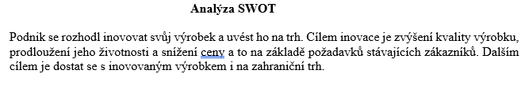
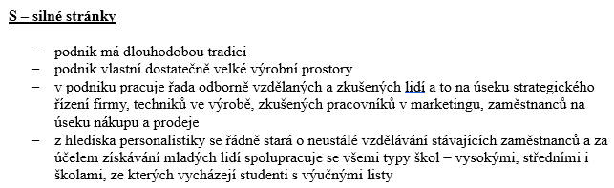

Slide 6
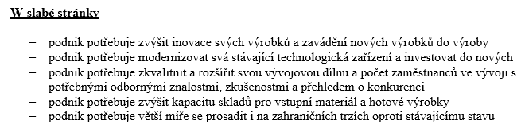
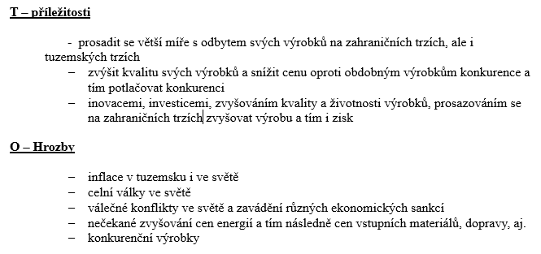

Slide 10
Zdroje:
Strategické řízení (Strategic Management). In: ManagementMania.com [online]. Wilmington (DE) 2011-2025, 14.05.2019 [cit. 18.09.2025]. Dostupné z: https://managementmania.com/cs/strategicke-rizeni

